Slide 1
POTENSIAL TERMODINAMIK
Harto Nuroso

Slide 2
Fungsi Helhotz dan Fungsi Gibbs
Di samping U dan S, dlm suatu sistem terdapat pula beberapa besaran penting lain yg didefinisikan sbg gabungan dari variabel-2 tsb.
Salah satu besaran itu yg sudah dikemukakan ialah entalpi, H
H = U + pV ………………………… (1)
Masih ada 2 besaran lagi, yaitu fungsi Helmhotz (F) dan fungsi Gibbs (G)

Slide 3
Kedua fungsi tsb didefinisikan sbb:
F = U – TS ………………………. (2)
G = F + pV ……………………… (3)
Definisi yg tercantum dlm pers (3) dpt pula diubah menjadi bentuk lain, dgn mengingat pers (2), yaitu
G = U – TS + pV = U + pV – TS = H – TS
Jadi G = H – TS …………………….. (4)
Dari gabungan hukum pertama dan kedua, telah diperoleh dU = T dS – p dV ….. (5)

Slide 4
Dlm bentuk deferensial, pers (2) menjadi
dF = dU – T dS – S dT = - ( T dS – dU ) – S dT = - p dV – S dT
Atau
dF = - S dT – p dV ………………………….. (6)
Pers (3) menjadi
dG = dF + pdV + VdP = - S dT – pdV + pdV + VdP
Jadi
dG = - S dT + v dP ……………………… (7)

Slide 5

Dari H = U + pV, jika dideferensialkan diperoleh
dH = dU + pdV + V dp = TdS + Vdp
Jadi
dH = T dS + V dp ……………………. (8)
Notes:
This is another option for an Overview slides using transitions.

Slide 6
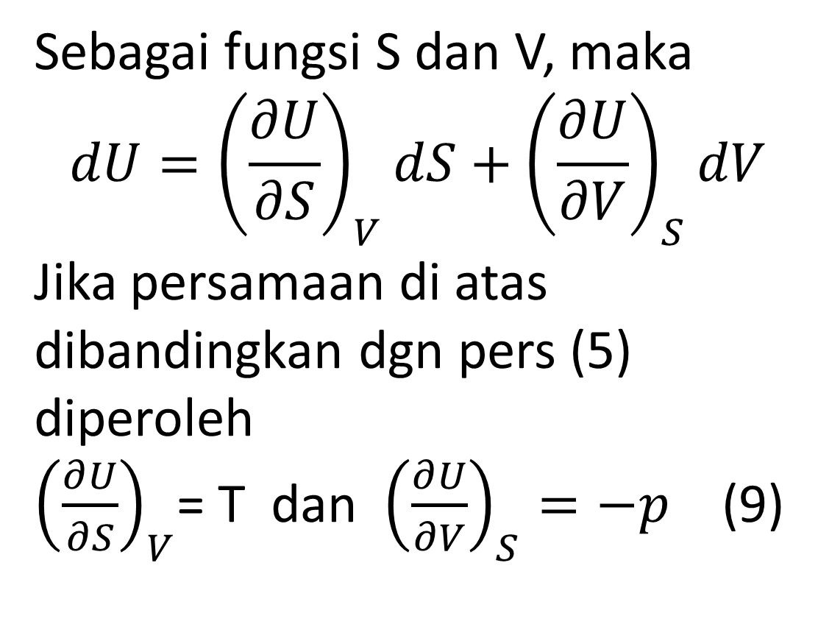
Sebagai fungsi S dan V, maka
$$dU={\left(\frac{∂U}{∂S}\right)}_{V}dS+{\left(\frac{∂U}{∂V}\right)}_{S}dV$$
Jika persamaan di atas dibandingkan dgn pers (5) diperoleh
${\left(\frac{∂U}{∂S}\right)}_{V}$= T dan ${\left(\frac{∂U}{∂V}\right)}_{S}=−p$ (9)

Slide 7
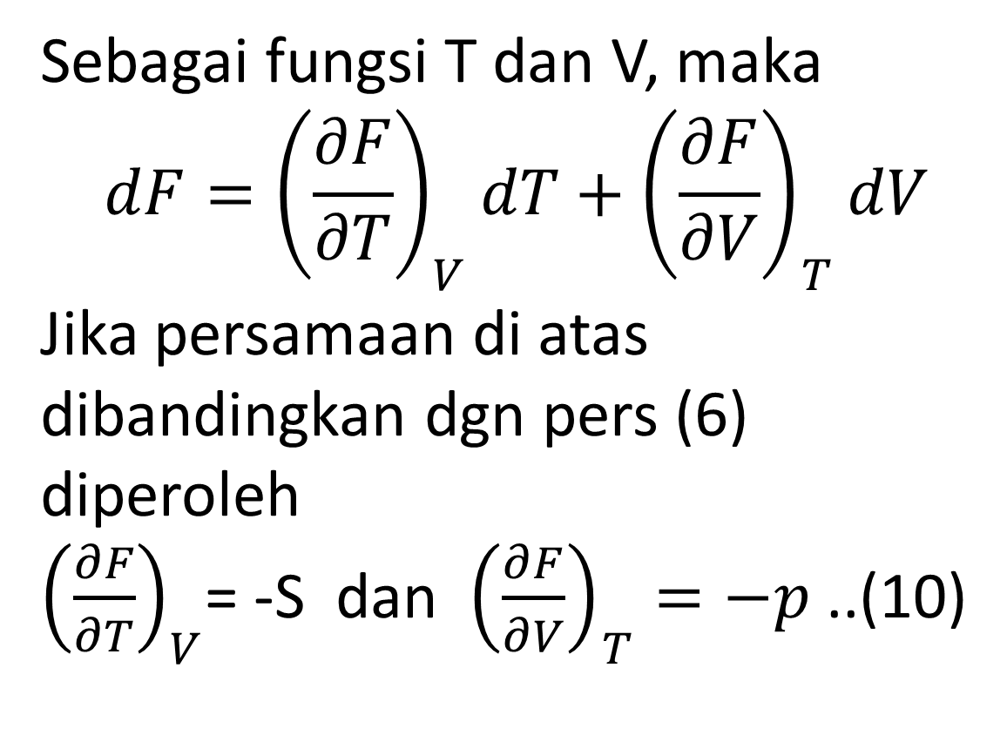
Sebagai fungsi T dan V, maka
$$dF={\left(\frac{∂F}{∂T}\right)}_{V}dT+{\left(\frac{∂F}{∂V}\right)}_{T}dV$$
Jika persamaan di atas dibandingkan dgn pers (6) diperoleh
${\left(\frac{∂F}{∂T}\right)}_{V}$= -S dan ${\left(\frac{∂F}{∂V}\right)}_{T}=−p$ ..(10)

Slide 8
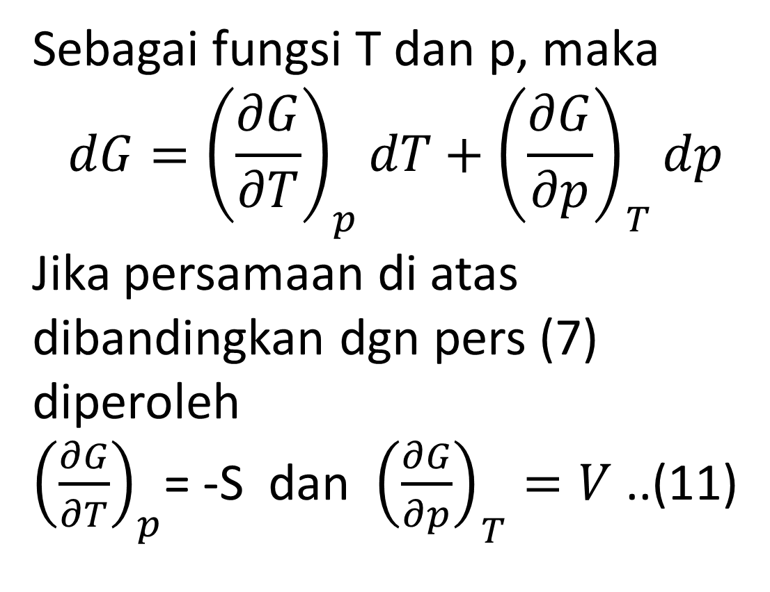
Sebagai fungsi T dan p, maka
$$dG={\left(\frac{∂G}{∂T}\right)}_{p}dT+{\left(\frac{∂G}{∂p}\right)}_{T}dp$$
Jika persamaan di atas dibandingkan dgn pers (7) diperoleh
${\left(\frac{∂G}{∂T}\right)}_{p}$= -S dan ${\left(\frac{∂G}{∂p}\right)}_{T}=V$ ..(11)

Slide 9
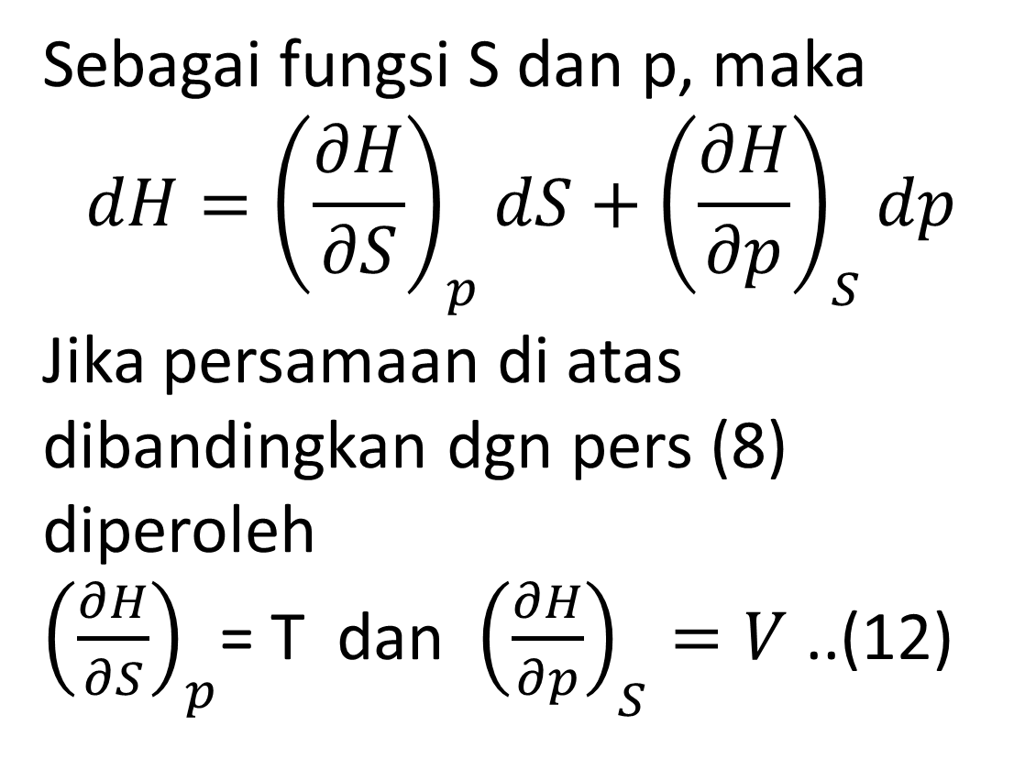
Sebagai fungsi S dan p, maka
$$dH={\left(\frac{∂H}{∂S}\right)}_{p}dS+{\left(\frac{∂H}{∂p}\right)}_{S}dp$$
Jika persamaan di atas dibandingkan dgn pers (8) diperoleh
${\left(\frac{∂H}{∂S}\right)}_{p}$= T dan ${\left(\frac{∂H}{∂p}\right)}_{S}=V$ ..(12)

Slide 10
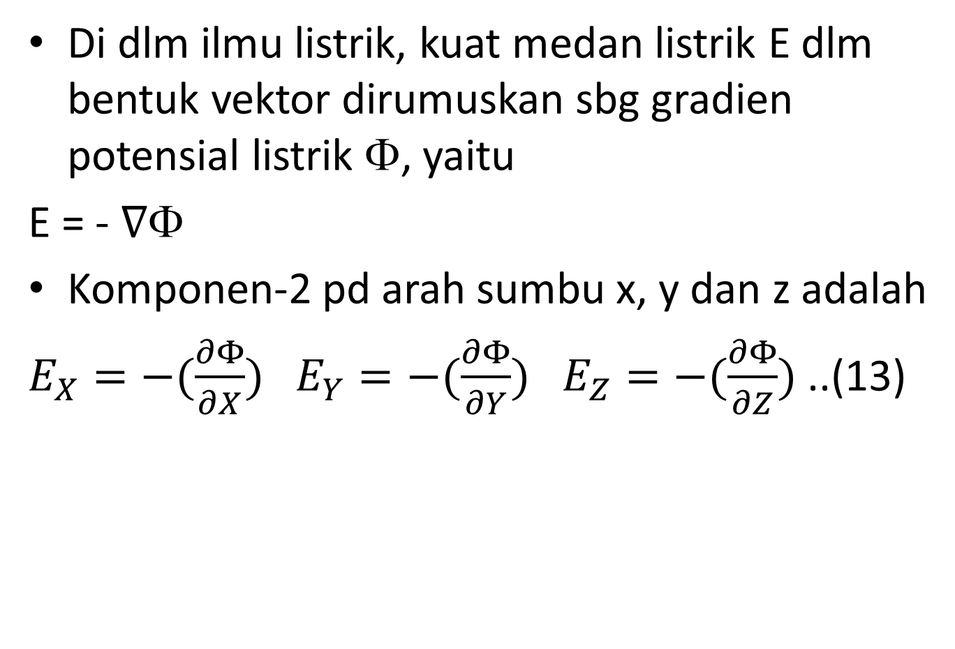
Di dlm ilmu listrik, kuat medan listrik E dlm bentuk vektor dirumuskan sbg gradien potensial listrik Φ, yaitu
E = - $∇$Φ
Komponen-2 pd arah sumbu x, y dan z adalah
$E_{X}=−(\frac{∂Φ}{∂X})$ $E_{Y}=−(\frac{∂Φ}{∂Y})$ $E_{Z}=−(\frac{∂Φ}{∂Z})$ ..(13)

Slide 11

Pers-2 (9) sampai dgn (12) bila dibandingkan dgn pers (13) mempunyai bentuk yg sama. Besaran-2 U, F, G dan H mempunyai kedudukan yg sama dgn kedudukan Φ (potensial listrik). Oleh karena itu keempat besaran di atas sering disebut POTENSIAL TERMODINAMIK

Slide 12
Sifat-2 suatu zat tdk dpt diketahui secara lengkap dgn mengetahui persamaan keadaannya saja, melainkan harus pula diketahui pers energinya.
Namun apabila potensial termodinamik itu diketahui sbg fungsi variabel-2 yg khas, misalnya U diketahui sbg fungsi S dan V, atau F sbg fungsi T dan V, maka semua sifat termodinamiknya dpt diperoleh dgn cara mendeferensialkan potensial termodinamik tsb.
Pers utk potensial termodinamik dlm variabel-2 yg khas disebut persamaan khas utk zat ybs

Slide 13
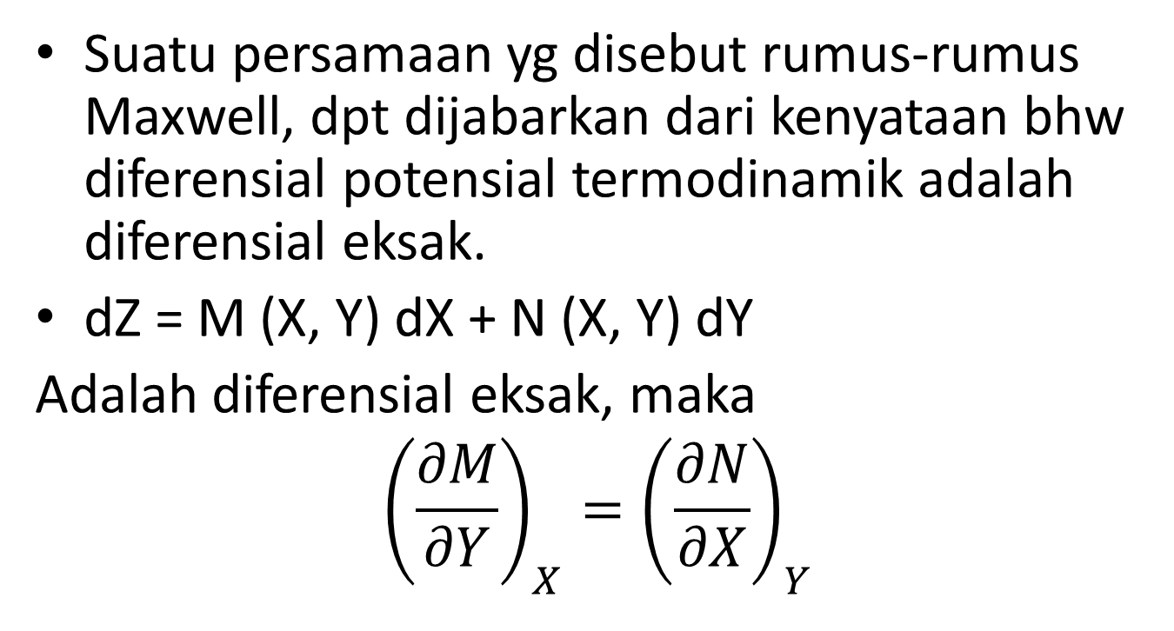
Rumus-rumus Maxwell
Suatu persamaan yg disebut rumus-rumus Maxwell, dpt dijabarkan dari kenyataan bhw diferensial potensial termodinamik adalah diferensial eksak.
dZ = M (X, Y) dX + N (X, Y) dY
Adalah diferensial eksak, maka
$${\left(\frac{∂M}{∂Y}\right)}_{X}={\left(\frac{∂N}{∂X}\right)}_{Y}$$

Slide 14
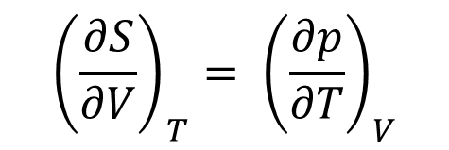
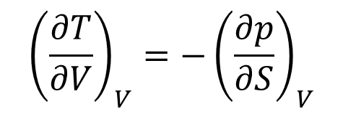
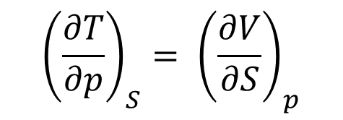
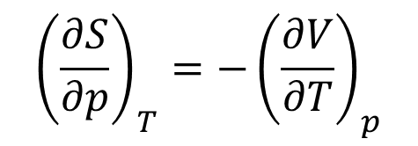
Jadi dari persamaan-2 (5) sampai (8) dpt diperoleh:
$${\left(\frac{∂T}{∂V}\right)}_{V}={−\left(\frac{∂p}{∂S}\right)}_{V}$$
Keempat persamaan di samping disebut RUMUS-RUMUS MAXWELL, yg sangat berfaedah karena rumus-rumus tsb menampilkan interelasi antara perubahan variabel S, p, V dan T.
Persamaan-2 ini juga dpt dijabarkan, mengingat kenyataan bahwa turunan parsial campur dari U, F, G dan H, tidak tergantung pada urutan pendeferensialan
$${\left(\frac{∂S}{∂V}\right)}_{T}= {\left(\frac{∂p}{∂T}\right)}_{V}$$
$${\left(\frac{∂S}{∂p}\right)}_{T}={−\left(\frac{∂V}{∂T}\right)}_{p}$$
$${\left(\frac{∂T}{∂p}\right)}_{S}= {\left(\frac{∂V}{∂S}\right)}_{p}$$

Slide 15
Persamaan clausius-clapeyron
Notes:
Use a section header for each of the topics, so there is a clear transition to the audience.

Slide 16
Pengantar
Persamaan Clausius-Clapeyron adalah suatu hubungan yg penting yg melukiskan bagaimana tekanan berubah dgn suhu utk sistem yg terdiri atas dua fase dlm keseimbangan.
Andai suatu cairan dgn uapnya dlm keseimbangan pd tekanan p dan suhu T shg g_{c}=g_{u}. Pd suhu T + dT tekanannya adalah p + dp dan fungsi Gibbs jenisnya menjadi g_{c} + dg_{c} dan g_{u}+dg_{u}.
Tetapi jika cairan dan uap itu dlm keadaan yg baru ini juga dlm keseimbangan, maka dg_{c} harus sama dgn dg_{u}

Slide 17
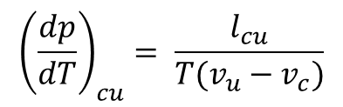
Telah diperoleh bahwa
dg = - s dT + v dp
Jadi dlm keseimbangan yg baru ini, berlaku
s_{c} dT + v_{c} dp = - s_{u} dT + v_{u} dp
Atau
(s_{u} – s_{c}) dT = (v_{u} – v_{c}) dp
Akan tetapi selisih entropi jenis ini, (s_{u} – s_{c}) sama dgn kalor transformasi (kalor uap) l_{cu} dibagi dgn suhu T, shg
$${\left(\frac{dp}{dT}\right)}_{cu}= \frac{l_{cu}}{T(v_{u}−v_{c})}$$
Persamaan Clausius-Clapeyron utk keseimbangan cair-uap

Slide 18
Hukum ketiga termodinamika
Notes:
Use a section header for each of the topics, so there is a clear transition to the audience.

Slide 19
Secara sederhana, hukum ketiga menyatakan bahwa entropi kristal sempurna suatu zat murni mendekati nol karena suhu mendekati nol. Penyelarasan kristal sempurna tidak meninggalkan ambiguitas terhadap lokasi dan orientasi setiap bagian kristal. Seiring dengan berkurangnya energi kristal, vibrasi individual atom berkurang hingga tiada, dan kristal menjadi sama di mana-mana.
Hukum ketiga memberikan titik acuan mutlak untuk penentuan entropi pada suhu lainnya. Entropi suatu sistem, yang ditentukan relatif terhadap titik nol ini, adalah entropi mutlak dari sistem itu. Secara matematis, entropi mutlak setiap sistem pada suhu nol adalah log natural dari jumlah keadaan dasar dikalikan konstanta Boltzmann k_{B} = 1.38×10⁻²³ J K⁻¹.

Slide 20
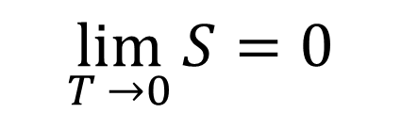
Pernyataan tersebut diawali dari teorema Nernst, “Di sekitar suhu nol mutlak, semua reaksi dlm zat cair atau padat yg berada dlm keseimbangan dakhil, berlangsung tanpa perubahan entropi”
Tahun 1911, Plank membuat suatu hipotesis sbb: “ Pada suhu T → 0, bukan hanya beda entropi yg sama dgn nol, tetapi entropi setiap zat padat atau cair dlm keseimbangan dakhil pada suhu nol mutlak adalah nol”
$$\lim_{T →0}{S=0}$$
Hukum ke-3 Termodinamika

